Slide 1
10 januari 2022
IFIC in de thuiszorg: IFIC Forum

Slide 2
inhoud
Wat is IFIC?
Voorafnames op IFIC: verzorgenden
Voorafnames op IFIC: logistiek medewerkers
Subsidiëring
Meer info
Vragen

Slide 3
Wat is IFIC?
1

Slide 4
Een nieuwe functieclassificatie
Wat is IFIC?
Functies worden beschreven: wat moet je doen en wat moet je kennen en kunnen?
Functies worden ingedeeld in categorieën
Elke functie krijgt een loonschaal
Nadruk ligt op wat je moet kunnen en je verantwoordelijkheid, minder op diploma en jaren dienst

Slide 5
Voor het personeel van de zorgvoorzieningen
Wat is IFIC?
Publieke zorgvoorzieningen (van gemeenten / OCMW’s / OCMW-verenigingen / zorgbedrijven / intercommunales) en private zorgvoorzieningen (vzw’s,…)
Voor alle sectoren (ouderenzorg, thuiszorg, kinderopvang)
Vanaf 2023 nemen we verdere stappen richting IFIC in de thuiszorg

Slide 6
In stappen
Wat is IFIC?
Eerst voor de ouderenzorg (2022)
Voorafname voor thuiszorg in 2021: een eerste opstap (verzorgenden en logistiek medewerkers)
Verdere uitrol IFIC in de thuiszorg in 2023 bekijken

Slide 7
Voorafnames IFIC voor verzorgenden
2
Nog géén uitrol IFIC!
Wél al voorafnames

Slide 8
Personeelslid kiest
Gevolgen voorafname?
Voorafnames 2021:
Verzorgenden => eenvoudige keuze: zeker voordeliger
Logistiek medewerkers (die al in dienst zijn) krijgen de keuze.
Nieuw barema is voordeliger voor wie momenteel op E-niveau werkt
Verdere stappen richting IFIC:
Bestuur wijst functies toe
Wie nu al in dienst is kiest tussen de IFIC-loonschaal of het behoud van de loonschaal zoals gebruikt 2022
Nieuwe personeelsleden krijgen automatisch de IFIC-loonschaal
Notes:
Nuance: voor verzorgenden is het in principe altijd voordeliger, want meestal worden verzorgenden op C1-C2 of lager verloond.
Verloon je toch op C3? Dan zal de nieuwe loonschaal niet voordeliger zijn in de hogere anciënniteitsjaren.
Het principe van de keuze voor medewerkers die al in dienst zijn, blijft ook bestaan bij een eventuele volledige uitrol in de toekomst.

Slide 9
Nieuwe loonschalen voor verzorgenden (gezinszorg)
Verzorgenden
Verzorgenden (C- en D-niveau) ontvangen nieuw barema:
Van 0 tot en met 18 jaar anciënniteit: IFIC-loonschaal categorie 11
Vanaf 19 jaar anciënniteit: blijft verloning zoals op de C2-schaal
Voor huidige personeelsleden: met terugwerkende kracht tot 1 juli 2021
Voor nieuwe personeelsleden: vanaf datum indiensttreding
ALLE personeelsleden kregen al een verhoging van de eindejaarstoelage met 1,1% van het jaarsalaris (de verhoging blijft in 2021, 2022 en volgende jaren).

Slide 10
Nieuwe loonschalen voor verzorgenden (gezinszorg)
Verzorgenden
Nieuw barema: gebaseerd op IFIC categorie 11
Zelfde als oud barema C2

Slide 11
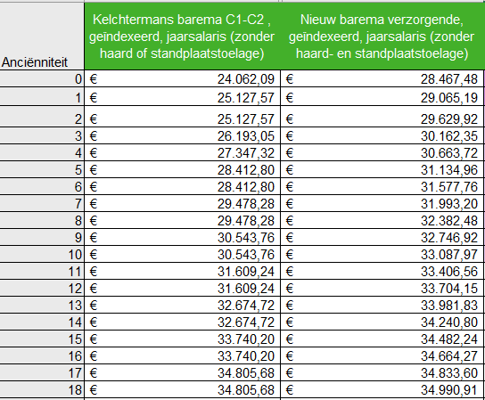
Maak zelf de vergelijking! Excel op de IFIC-pagina
Tot en met 18 jaar => verhoging
Hier komt bij de laagste lonen nog een haard- of standplaatstoelage bovenop
Dit is het jaarsalaris aan indexcijfer 1,7758 (oktober 2021)

Slide 12
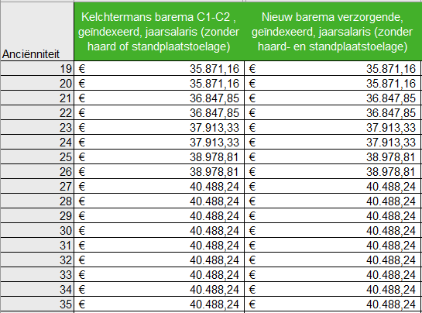
Maak zelf de vergelijking! Excel op de IFIC-pagina
Vanaf 19 jaar => hetzelfde als C2
Verloning op D-niveau: nieuwe barema is een verhoging in elk anciënniteitsjaar
Dit is het jaarsalaris aan indexcijfer 1,7758 (oktober 2021)

Slide 13
Stappenplan
Thuiszorg
Het betreft een nieuw barema voor sommige functies, maar nog geen officiële IFIC-loonschaal
Geen nieuwe functiewijzing zoals in ouderenzorg
Geen beroepsmogelijkhedenr
p
Huidige personeelsleden die van de voorafnames kunnen genieten ontvangen loon volgens het nieuwe barema :
Uitbetaling ten vroegste op 1 januari 2022
Uitbetaling laatste op hetzelfde moment als het personeel van de ouderenzorg
Steeds met terugwerkende kracht naar 01/07/2021
Nieuwe personeelsleden in dienst vanaf 1 januari 2022 die van de voorafnames kunnen genieten, ontvangen het nieuwe barema

Slide 14
Voorafnames IFIC voor logistiek medewerkers
3
Nog géén uitrol IFIC!
Wél al voorafnames

Slide 15
Nieuwe loonschalen voor logistiek medewerkers (aanvullende thuiszorg)
Logistiek medewerkers
Nieuw barema logistiek medewerkers, gebaseerd op IFIC-loonschaal categorie 4
Logistiek medewerkers die al in dienst zijn, krijgen de keuze:
Voor logistiek medewerkers op de E-schaal: het nieuwe barema is vanaf 0 jaar anciënniteit tot op het einde van de loopbaan voordeliger
Voor logistiek medewerkers op de D-schaal: het nieuwe barema is enkel bij 0 jaar anciënniteit tot en met 3 jaar anciënniteit voordeliger, maar bij hogere anciënniteit nadelig => deze medewerkers kunnen beter in het oude barema blijven

Slide 16
Nieuwe loonschalen voor logistiek medewerkers (aanvullende thuiszorg)
Logistiek medewerkers
Voor huidige personeelsleden: met terugwerkende kracht tot 1 juli 2021
Voor nieuwe personeelsleden: vanaf datum indiensttreding
ALLE personeelsleden kregen al een verhoging van de eindejaarstoelage met 1,1% van het jaarsalaris (de verhoging blijft in 2021, 2022 en volgende jaren).

Slide 17
Nieuwe loonschalen voor logistiek medewerkers (aanvullende thuiszorg)
Logistiek medewerkers
Welke logistiek medewerkers?
Logistiek medewerkers in een erkende dienst aanvullende thuiszorg (of logistieke hulp)
Wel doelgroepmedewerkers, medewerkers karweidienst, oppasdienst…
Niet medewerkers dienstencheques en maaltijdbedeling
Niet logistiek medewerkers verbonden aan het LDC (of andere diensten binnen het lokaal bestuur)

Slide 18
Nieuwe loonschalen voor logistiek medewerkers (aanvullende thuiszorg)
Logistiek medewerkers
Gebaseerd op IFIC categorie 4

Slide 19
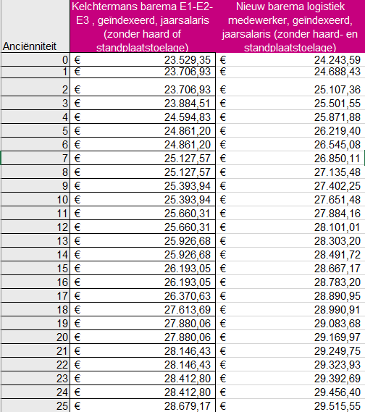
Maak zelf de vergelijking! Excel op de IFIC-pagina
In vergelijking met E-schaal => voordeliger
Hier komt bij de laagste lonen nog een haard- of standplaatstoelage bovenop
Dit is het maandloon aan indexcijfer 1,7758 (oktober 2021)

Slide 20
Subsidiëring
4

Slide 21
Welke subsidies worden hiervoor gegeven?
Subsidiëring
BVR uitvoering maatregelen VIA6 principieel goedgekeurd op 17/12
Dienst | Uitbetaling door | Verdeling op basis van
Gezinszorg | Agentschap Zorg & Gezondheid | Urencontingent
Aanvullende thuiszorg | Agentschap Zorg & Gezondheid | DMFA-aangifte
Diensten logistieke hulp | GSD-V | DMFA-aangifte

Slide 22
Meer info
5
Dossier: IFIC (vvsg.be)
Excel om de barema’s te vergelijken
Powerpoint thuiszorg
Filmpje voor personeelsleden
FAQ
Vragen?
Info@vvsg.be
Kennisgroep Personeelsbeleid

